Slide 1
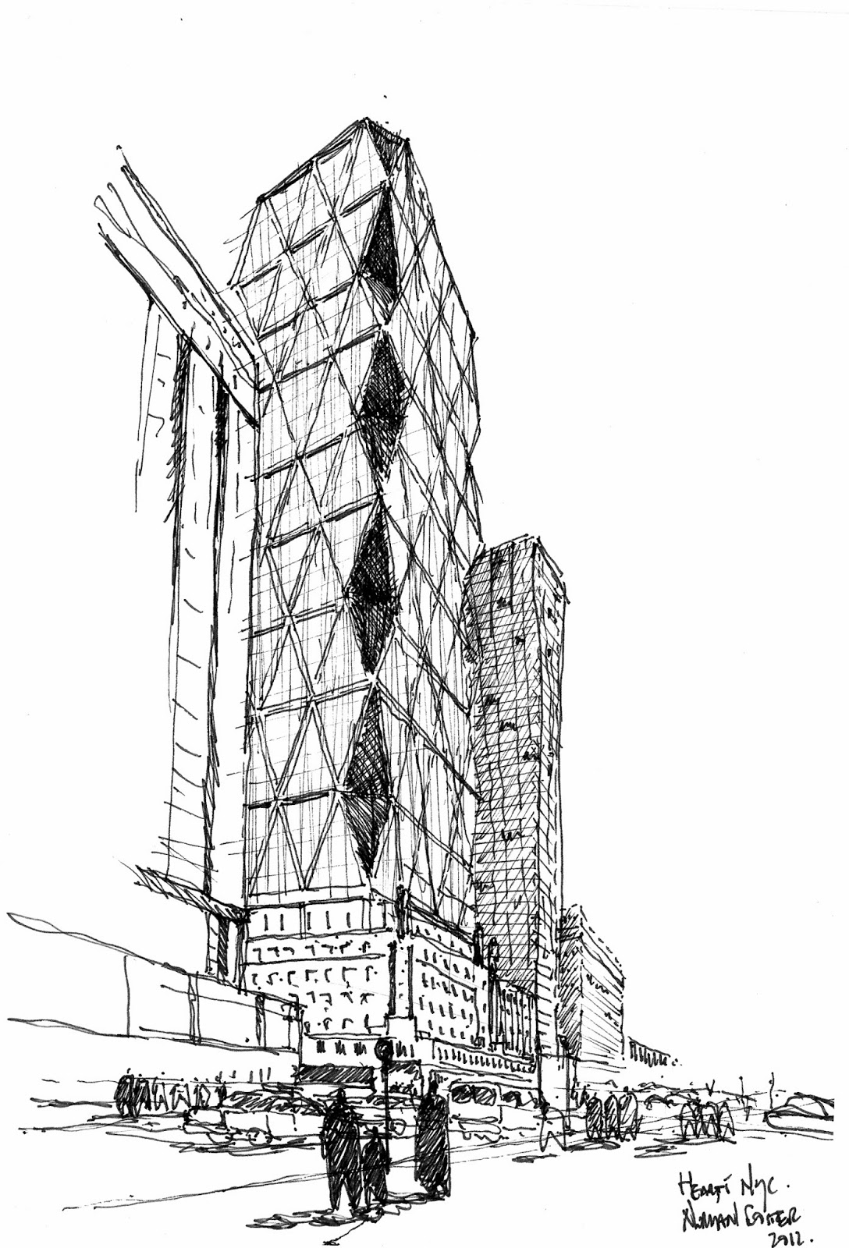
LÍNEA DE EDIFICACIÓN Y ESTRUCTURAS
MATEMATICA | EDIFICACION | ESTRUCTURAS

Slide 2
IDENTIFICACIÓN DE LA ASIGNATURA
ANTECEDENTES GENERALES
Nombre de la Asignatura: | Edificación III |  |  | Plan Curricular: | AR02
Escuela: | Arquitectura |  |  | Facultad: | FAUP
Pre-Requisitos: | Edificación II |  |  | Código: | 3379
Ubicación en Plan de Estudios: | Tercer semestre |  | Ciclo intermedio
Carácter: | Semestral |  | Obligatorio
CARGA ACADÉMICA
Créditos: | 3 Créditos |  | 81 hrs. Cronológicas totales
Tiempo presencial: | 4 hrs. Académicas por semana | Equivalen a 3 hrs. Cronológicas por semana | 54 hrs cronológicas
Tiempo no presencial | 1,5 hrs. Nota: Las horas no presenciales corresponden al tiempo que el alumno dedica a actividades fueras de las programadas académicamente. Por ej. Desarrollo de proyectos, trabajos de investigación, lectura de textos, pesquisa bibliográfica, estudio para pruebas, etc. y en este programa debe garantizarse que no serán excedidas. |  | 27 hrs. Cronológicas no presenciales por semestre
Vigencia: | 2012-2014
EQUIPO DOCENTE
Identificación del equipo docente
Nombre | Antecedentes
ABSTRACT
La asignatura está dirigida a incorporar al alumno en el desarrollo de las obras de albañilería y madera, en los distintos materiales, sistemas constructivos y sus procesos de ejecución, destacando su expresión arquitectónica actual e histórica. La teoría es reforzada con proyectos: planos y tridimensionales, complementando con visitas a obras y elementos visuales que lo acerquen a la materialización.
OBJETIVO HABILITANTE
Reconocer diferentes opciones de materialización, para los componentes del proyecto y diferenciar los diversos materiales que constituyen la obra edificada.
Desarrollar integralmente un proyecto en albañilería con resolución estructural y constructiva. Diseñar integralmente el conjunto de soluciones constructivas de un proyecto, de elaboración personal, en carpintería metálica o de madera.
EDIFICACION III

Slide 3
CONTENIDOS
UNIDAD 1 MATERIALIDAD, ROL Y ELEMENTOS DE UNA OBRA UNIDAD 2 ALBAÑILERIAS, PROCESOS Y SISTEMAS CONSTRUCTIVOS UNIDAD 3 MADERAS, CARACTERISTICAS Y SISTEMAS CONSTRUCTIVOS Sistemas constructivos de madera Tabiquerías Estructuras de cubierta, techumbre, hojalatería Soluciones de diseño y detalles constructivos
FORMULACIÓN DE EJERCICIO DE SALIDA
CICLO | COMPETENCIAS | NIVEL
INICIAL | 1.1. Determinar condicionantes ambientales y culturales del problema arquitectónico. | N2
INTERMEDIO
AVANZADO | 1.4. Formular fundamentos de intervención proyectual desde bases ambientales, sociales, culturales, históricas, patrimoniales, y estéticas del contexto. | N2
 | 1.5. Concebir formalmente proyectos de Arq. en sus distintos niveles de elaboración espacial y técnica. | N2
 | 1.6. Producir el expediente técnico del proyecto de arquitectura. proyectos. | N1
 | 1.7. Efectuar seguimiento de obra y supervisión constructiva de proyectos. | N2
 | 1.10. Comunicar procesos y resultados de diseño. | N2
IMAGEN O DOCUMENTO DE PROYECTO
EJERCICIO DE SALIDA
MADERAS, CARACTERISTICAS Y SISTEMAS CONSTRUCTIVOS

Slide 4
LECTURA CRÍTICA ESTUDIANTE RESPECTO DE LA UNIDAD
REGISTRO DEL ESTUDIANTE SOBRE OBSERVACIONES DOCENTE
IMAGEN O DOCUMENTO PRINCIPAL
IMAGEN O DOCUMENTO SECUNDARIO
IMAGEN O DOCUMENTO SECUNDARIO

Slide 5
DIMENSIONES A EVALUAR
Identificar y reconocer opciones de materialización y su sistema constructivo a nivel básico. Albañilería, su estructura y sistema constructivo. Sistema constructivo carpintería.
NOTA ULTIMA UNIDAD
PROMEDIO FINAL
IMAGEN O DOCUMENTO SIGNIFICATIVO

Slide 6
IDENTIFICACIÓN DE LA ASIGNATURA
ANTECEDENTES GENERALES
Nombre de la Asignatura: | Edificación IV |  |  | Plan Curricular: | AR02
Escuela: | Arquitectura |  |  | Facultad: | FAUP
Pre-Requisitos: | Edificación III |  |  | Código: | 3386
Ubicación en Plan de Estudios: | Cuarto semestre |  | Ciclo intermedio
Carácter: | Semestral |  | Obligatorio
CARGA ACADÉMICA
Créditos: | 3 Créditos |  | 81 hrs. Cronológicas totales
Tiempo presencial: | 4 hrs. Académicas por semana | Equivalen a 3 hrs. Cronológicas por semana | 54 hrs cronológicas
Tiempo no presencial | 1,5 hrs. Nota: Las horas no presenciales corresponden al tiempo que el alumno dedica a actividades fueras de las programadas académicamente. Por ej. Desarrollo de proyectos, trabajos de investigación, lectura de textos, pesquisa bibliográfica, estudio para pruebas, etc. y en este programa debe garantizarse que no serán excedidas. |  | 27 hrs. Cronológicas no presenciales por semestre
Vigencia: | 2012-2014
EQUIPO DOCENTE
Identificación del equipo docente
Nombre | Antecedentes
ABSTRACT
Esta asignatura tiene como objetivo principal establecer criterios de diseño bioclimático para que, por medio de éste y una tecnología apropiada, se obtenga una arquitectura contemporánea, propia, en que se usen eficientemente los recursos del ambiente y donde se crean entornos interiores predecibles y confortables para la actividad humana.
OBJETIVO HABILITANTE
Observar, analizar, identificar y proponer soluciones de problemas ambientales urbanos y arquitectónicos en edificios existentes, incorporando un diseño bioclimático básico según variables ambientales.
EDIFICACION IV

Slide 7
CONTENIDOS
UNIDAD 1 MOTIVACION, DIAGNOSTICO Y CONCEPTUALIZACION DEL TEMA UNIDAD 2 RECONOCIMIENTO DE EJEMPLOS DE LA ARQUITECTURA BIOCLIMATICA UNIDAD 3 APLICACIÓN DE CONOCIMIENTOS EN TEMA DE TALLER Introducción de una etapa de propuesta de estrategias y análisis de desempeño de factores ambientales en el proceso de diseño. Preparación para diseñar con el medio.
FORMULACIÓN DE EJERCICIO DE SALIDA
CICLO | COMPETENCIAS | NIVEL
INICIAL | 1.1. Determinar condicionantes ambientales y culturales del problema arquitectónico. | N2
INTERMEDIO
AVANZADO | 1.4. Formular fundamentos de intervención proyectual desde bases ambientales, sociales, culturales, históricas, patrimoniales, y estéticas del contexto. | N2
 | 1.5. Concebir formalmente proyectos de Arq. en sus distintos niveles de elaboración espacial y técnica. | N2
 | 1.6. Producir el expediente técnico del proyecto de arquitectura. proyectos. | N2
 | 1.7. Efectuar seguimiento de obra y supervisión constructiva de proyectos. | N2
 | 1.10. Comunicar procesos y resultados de diseño. | N2
IMAGEN O DOCUMENTO DE PROYECTO
EJERCICIO DE SALIDA
APLICACIÓN DE CONOCIMIENTOS EN TEMA DE TALLER

Slide 8
LECTURA CRÍTICA ESTUDIANTE RESPECTO DE LA UNIDAD
REGISTRO DEL ESTUDIANTE SOBRE OBSERVACIONES DOCENTE
IMAGEN O DOCUMENTO PRINCIPAL
IMAGEN O DOCUMENTO SECUNDARIO
IMAGEN O DOCUMENTO SECUNDARIO

Slide 9
DIMENSIONES A EVALUAR
Reconocimiento de la variable ambiental. Requerimientos programáticos de diseño sobre bases ambientales. Observación, criterios y estrategias bioclimáticas de diseño. Representación y comunicación de ideas. Planimetría y dibujo. Sistematización de expedientes.
NOTA ULTIMA UNIDAD
PROMEDIO FINAL
IMAGEN O DOCUMENTO SIGNIFICATIVO

Slide 10
IDENTIFICACIÓN DE LA ASIGNATURA
ANTECEDENTES GENERALES
Nombre de la Asignatura: | Edificación V |  |  | Plan Curricular: | AR02
Escuela: | Arquitectura |  |  | Facultad: | FAUP
Pre-Requisitos: | Edificación IV |  |  | Código: | 3392
Ubicación en Plan de Estudios: | Quinto Semestre |  | Ciclo Intermedio
Carácter: | Semestral |  | Obligatorio
CARGA ACADÉMICA
Créditos: | 3 Créditos |  | 81 hrs. Cronológicas totales
Tiempo presencial: | 4 hrs. Académicas por semana | Equivalen a 3 hrs. Cronológicas por semana | 54 hrs cronológicas
Tiempo no presencial | 1,5 hrs. Nota: Las horas no presenciales corresponden al tiempo que el alumno dedica a actividades fueras de las programadas académicamente. Por ej. Desarrollo de proyectos, trabajos de investigación, lectura de textos, pesquisa bibliográfica, estudio para pruebas, etc. y en este programa debe garantizarse que no serán excedidas. |  | 27 hrs. Cronológicas no presenciales por semestre
Vigencia: | 2012-2014
EQUIPO DOCENTE
Identificación del equipo docente
Nombre | Antecedentes
ABSTRAC
La asignatura está destinada a incorporar al alumno a los procesos de diseño y construcción de los sistemas hidráulicos, mecánicos y energéticos de uso obligado o frecuente en edificios y conjuntos urbanos, destacando su relación con la calidad de vida y su incidencia ecológica.
OBJETIVO HABILITANTE
Identificar el material acero, realizando síntesis de información adquirida en clases y/o recolectada de bibliografía y determinar los conceptos esenciales de una arquitectura de acero mediante el estudio de la imagen de una obra arquitectónica específica y representativa.
Elaborar informe de estudio específico de aplicación de un sistema y adjuntar síntesis de procesamiento de catálogos técnicos correspondientes.
EDIFICACIÓN V

Slide 11
CONTENIDOS
UNIDAD 1 ARQUITECTURA E INSTALACIONES UNIDAD 2 INSTALACIONES SANITARIAS UNIDAD 3 INSTALACIONES ELECTRICAS, DE GAS Y ASCENSORES Características y propiedades técnicas de las instalaciones eléctricas domiciliarias y urbanas de iluminación. Instalaciones domiciliarias de gas Y características y funcionamiento de ascensores.
FORMULACIÓN DE EJERCICIO DE SALIDA
CICLO | COMPETENCIAS | NIVEL
INICIAL | 1.1. Determinar condicionantes ambientales y culturales del problema arquitectónico. | N3
INTERMEDIO
AVANZADO | 1.4. Formular fundamentos de intervención proyectual desde bases ambientales, sociales, culturales, históricas, patrimoniales, y estéticas del contexto. | N3
 | 1.5. Concebir formalmente proyectos de Arq. en sus distintos niveles de elaboración espacial y técnica. | N3
 | 1.6. Producir el expediente técnico del proyecto de arquitectura. proyectos. | N3
 | 1.7. Efectuar seguimiento de obra y supervisión constructiva de proyectos. | N3
 | 1.10. Comunicar procesos y resultados de diseño. | N3
IMAGEN O DOCUMENTO DE PROYECTO
EJERCICIO DE SALIDA
INSTALACIONES ELÉCTRICAS, DE GAS Y ASCENSORES

Slide 12
LECTURA CRÍTICA ESTUDIANTE RESPECTO DE LA UNIDAD
REGISTRO DEL ESTUDIANTE SOBRE OBSERVACIONES DOCENTE
IMAGEN O DOCUMENTO PRINCIPAL
IMAGEN O DOCUMENTO SECUNDARIO
IMAGEN O DOCUMENTO SECUNDARIO

Slide 13
DIMENSIONES A EVALUAR
Instalaciones, programa arquitectónico y sustentabilidad. Diseño proyecto domiciliario. La condición técnica de la instalación. Elaboración de expediente técnico.
NOTA ULTIMA UNIDAD
PROMEDIO FINAL
IMAGEN O DOCUMENTO SIGNIFICATIVO

Slide 14
IDENTIFICACIÓN DE LA ASIGNATURA
ANTECEDENTES GENERALES
Nombre de la Asignatura: | Edificación VI |  |  | Plan Curricular: | AR02
Escuela: | Arquitectura |  |  | Facultad: | FAUP
Pre-Requisitos: | Edificación V |  |  | Código: | 3397
Ubicación en Plan de Estudios: | Sexto Semestre |  | Ciclo Intermedio
Carácter: | Semestral |  | Obligatorio
CARGA ACADÉMICA
Créditos: | 3 Créditos |  | 81 hrs. Cronológicas totales
Tiempo presencial: | 4 hrs. Académicas por semana | Equivalen a 3 hrs. Cronológicas por semana | 54 hrs cronológicas
Tiempo no presencial | 1,5 hrs. Nota: Las horas no presenciales corresponden al tiempo que el alumno dedica a actividades fueras de las programadas académicamente. Por ej. Desarrollo de proyectos, trabajos de investigación, lectura de textos, pesquisa bibliográfica, estudio para pruebas, etc. y en este programa debe garantizarse que no serán excedidas. |  | 27 hrs. Cronológicas no presenciales por semestre
Vigencia: | 2012-2014
EQUIPO DOCENTE
Identificación del equipo docente
Nombre | Antecedentes
ABSTRACT
Asignatura que se centra en la visión global de los sistemas relacionados con el material hormigón armado, como componente predominante del edificio arquitectónico e integra los conocimientos de los elementos componentes de los sistemas constructivos tradicionales en dicho material. Asimismo, relaciona el hormigón armado con la solución arquitectónica final, considerando la relación proyecto–construcción, expresada de manera diferente, que dependerá del sistema elegido, dentro de una vasta variedad de opciones que proporciona este material.
OBJETIVO HABILITANTE
Observación de edificios de características formales, estructurales y constructivas diversas, ejecutados en hormigón armado. Realización de estudios de elementos de sistemas constructivos y/o ejercicios reproductivos o de elaboración de modelos, para reconocer las incidencias de sus componentes y/o identificar elementos constructivos y el conjunto de antecedentes técnicos necesarios para su materialización en un proyecto arquitectónico.
Observar e identificar las distintas etapas de ejecución de una obra de hormigón armado, con vistas a lograr las intenciones arquitectónicas deseadas.
Estudios de temas de tratamiento de material hormigón armado y/o sistema técnico constructivo más adecuado para la materialización de una propuesta arquitectónica, de acuerdo a sus características funcionales y expresivas
EDIFICACIÓN VI

Slide 15
CONTENIDOS
UNIDAD 1 HORMIGON ARMADO, FUNDAMENTOS Y CARACTERISTICAS UNIDAD 2 ELABORACION BASICA Y FORMAS CONSTRUCTIVO - ESTRUCTURALES UNIDAD 3 EXPRESION ARQUITECTONICA SEGÚN ASPECTOS TECNICOS UNIDAD 4 AVANCES TECNICOS Y SUS USOS ARQUITECTONICOS Avances técnicos de los hormigones armados arquitectónicos: En el material, en los procesos y otros avances.
FORMULACIÓN DE EJERCICIO DE SALIDA
CICLO | COMPETENCIAS | NIVEL
INICIAL | 1.1. Determinar condicionantes ambientales y culturales del problema arquitectónico. | N3
INTERMEDIO
AVANZADO | 1.4. Formular fundamentos de intervención proyectual desde bases ambientales, sociales, culturales, históricas, patrimoniales, y estéticas del contexto. | N3
 | 1.5. Concebir formalmente proyectos de Arq. en sus distintos niveles de elaboración espacial y técnica. | N3
 | 1.6. Producir el expediente técnico del proyecto de arquitectura. proyectos. | N2
 | 1.7. Efectuar seguimiento de obra y supervisión constructiva de proyectos. | N2
 | 1.10. Comunicar procesos y resultados de diseño. | N3
IMAGEN O DOCUMENTO DE PROYECTO
EJERCICIO DE SALIDA
AVANCES TÉCNICOS Y SUS USOS ARQUITECTÓNICOS

Slide 16
LECTURA CRÍTICA ESTUDIANTE RESPECTO DE LA UNIDAD
REGISTRO DEL ESTUDIANTE SOBRE OBSERVACIONES DOCENTE
IMAGEN O DOCUMENTO PRINCIPAL
IMAGEN O DOCUMENTO SECUNDARIO
IMAGEN O DOCUMENTO SECUNDARIO

Slide 17
DIMENSIONES A EVALUAR
Materialidad y condiciones ambientales. Materialidad H.A y requerimientos programáticos. Diagnósticos y estrategias, forma y materialización en H.A. Comunicar resultados del proceso de diseño. Sistematización de procesos. Elaboración de expedientes técnicos.
NOTA ULTIMA UNIDAD
PROMEDIO FINAL
IMAGEN O DOCUMENTO SIGNIFICATIVA

